Slide 1
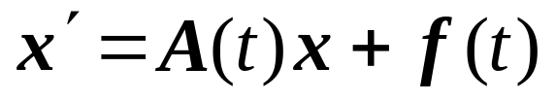
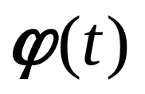
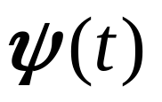
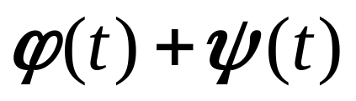
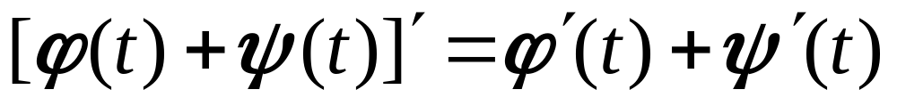
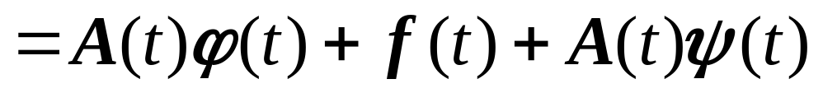
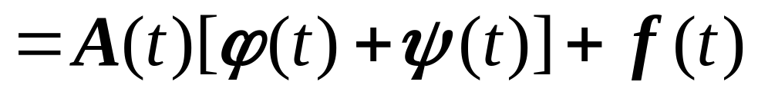
5.2.2 非齐线性微分方程组
(5.14)
性质1
如果
是(5.14)的解，
是对应齐次
方程组(5.15)的解，则
是(5.14)的解。
证明

Slide 2
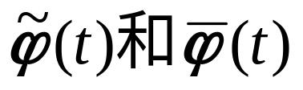
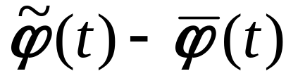
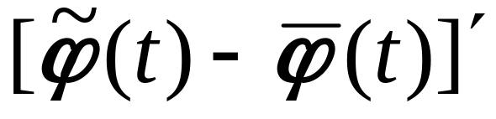
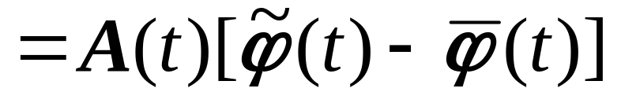
性质2
如果
是(5.14)的任意两个解，
则
是(5.14)对应齐次线性方程组
(5.15)的解。
证明

Slide 3
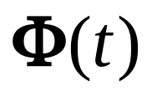
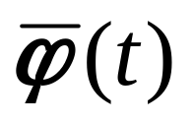

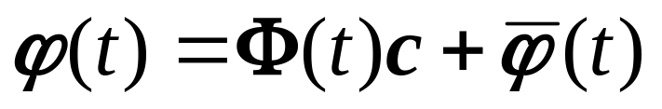
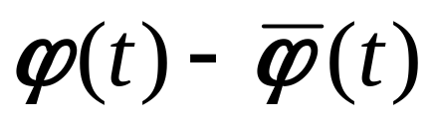
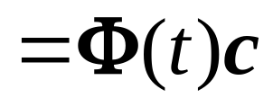
定理7
设
是(5.15)的基解矩阵，
是
(5.14)的某一解，则(5.14)的任一解
都可以
表示为:
(5.23)
这里 c 是确定的常数列向量。
证明
是(5.14)的任一解，
是齐次方程组(5.15)的解，因此存在常列向量 c ，
使得

Slide 4
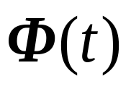
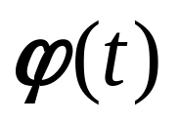
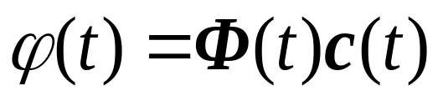
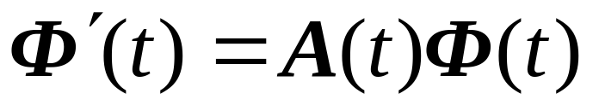
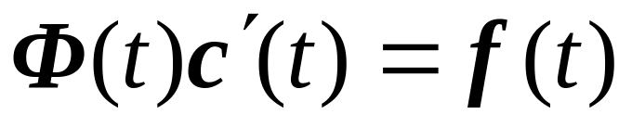
为了寻求(5.14)的通解，只要知道(5.14) 对应齐的
齐线性方程组(5.15)的基解矩阵和自身的一个解即可。
已知(5.15)的基解矩阵 ，则可用常数变易法求
(5.14)的特解
假设(5.14)存在形如
(5.24)
的解，则
而
(5.25)

Slide 5
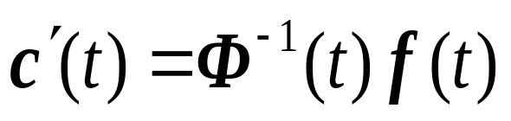
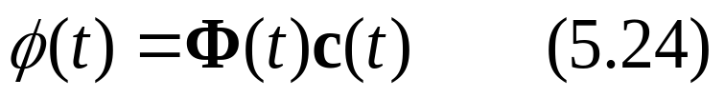
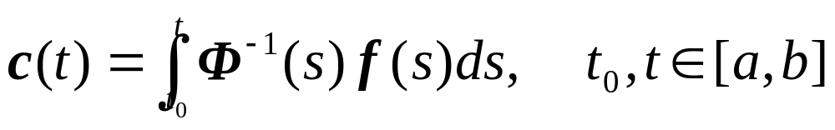
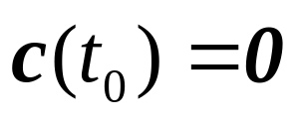
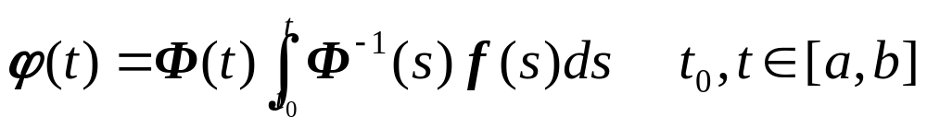
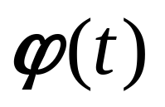

这样，(5.24)变为
其中
(5.26)
如果(5.14)有一个形如(5.24)的解 , 则
由(5.26)决定。
反之易证明由(5.26)决定的向量函数
一定是(5.14)的解。

Slide 6
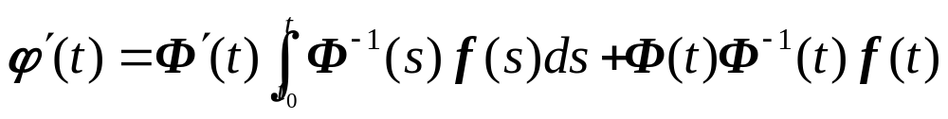
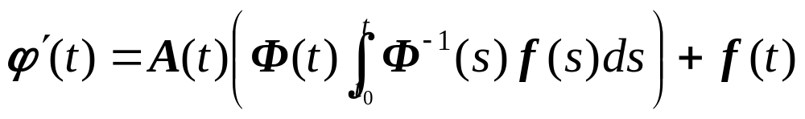
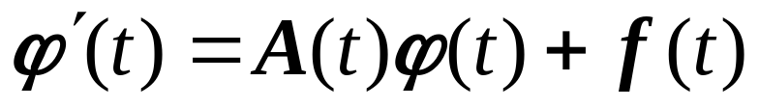
反之易证明由(5.26)决定的向量函数
一定是(5.14)的解。
(5.26)

Slide 7

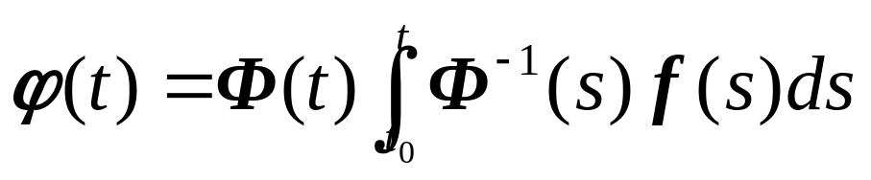
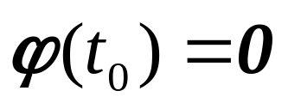
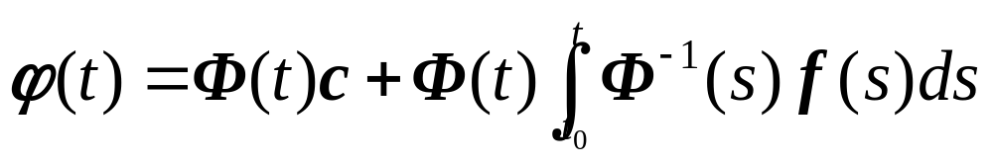
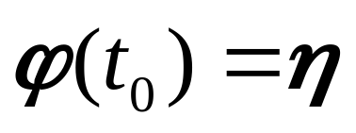
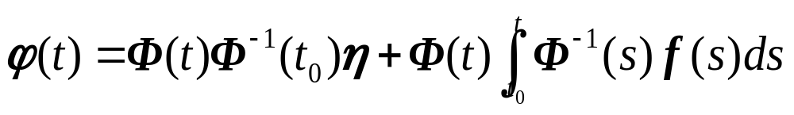
定理8
如果
是(5.15)的基解矩阵，则向量函数
(5.26)
是(5.14)的解，且满足初始条件
(5.14) 通解
(5.14) 满足初始条件
的解是
(5.27)

Slide 8
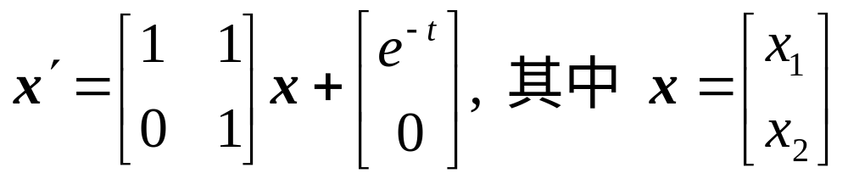
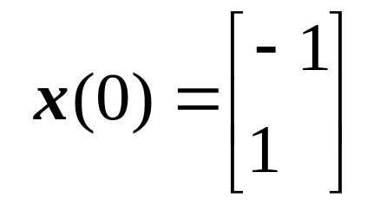
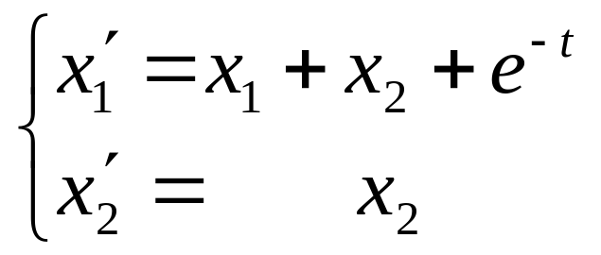
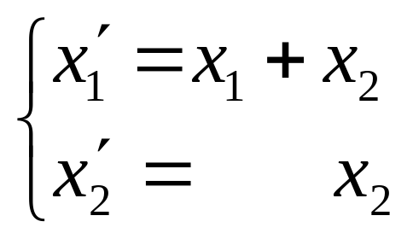
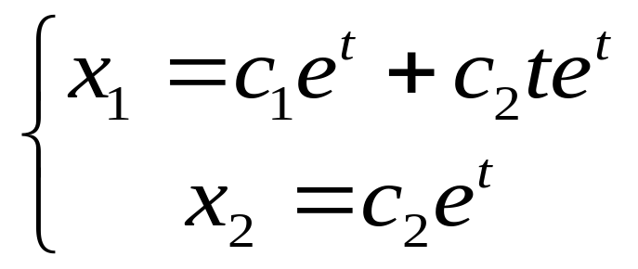
例2
试求下面初值问题的解
解

Slide 9
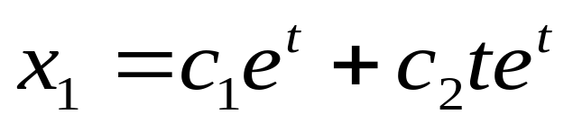
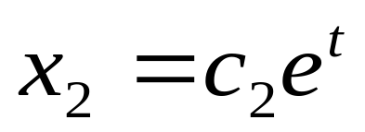
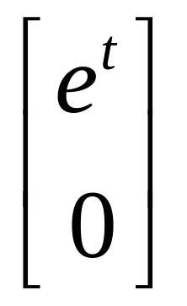
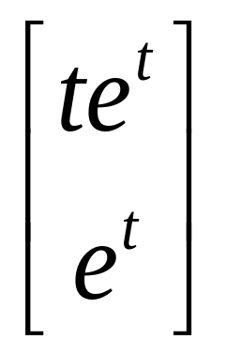
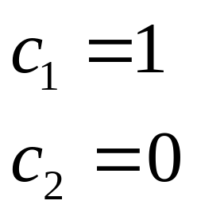
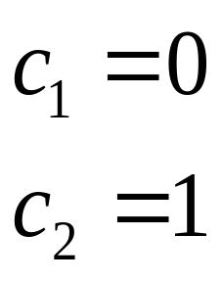
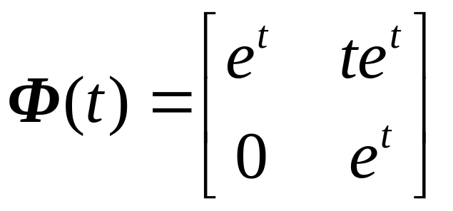
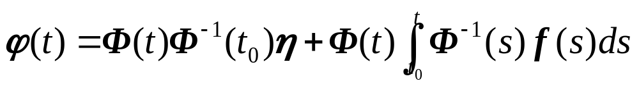
基解矩阵

Slide 10

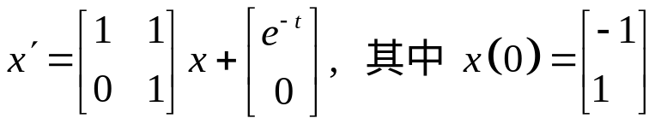
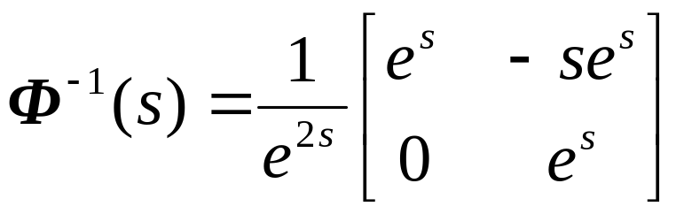






Slide 11





Slide 12






分析常数变易法/Analytic of Unknown Function Method/
(5.25)

Slide 13





是(5.14)的满足
的解。

Slide 14





令

Slide 15


Slide 16






应用到n阶线性方程
(5.21)
(5.28)
推论3
如果
是区间
上的连续函数，
是对应齐次方程
的基本解组，那么，非齐次线性方程（5.28）
满足初始条件
的解为
(5.29)

Slide 17


(5.29)

Slide 18

(5.28)的常数变易公式是
(5.29)
(5.28)的通解可以表示为

Slide 19



当n=2时，公式(5.29)就是

Slide 20



因此，当n=2时常数变易公式变为
(5.31)
而通解就是
(5.32)
这里 任意常数。

Slide 21






例3
试求方程
的一个特解。
解
易知对应的齐线性方程
的基本解组为,
利用公式(5.31)来求方程的一个解，

Slide 22




注意，因为sint是对应的齐线性方程的解，所以函数
也是原方程的一个解。

Slide 23
作业
P.217, 第 8，10(1) 题。

Slide 24









求齐次线性方程组的解的另一方法：消元法
保留一个未知函数 x1，消掉另一个未知函数 x2

Slide 25









求非齐次线性方程组的另一方法：消元法
保留一个未知函数 x1，消掉另一个未知函数 x2

Slide 26





